Slide 1


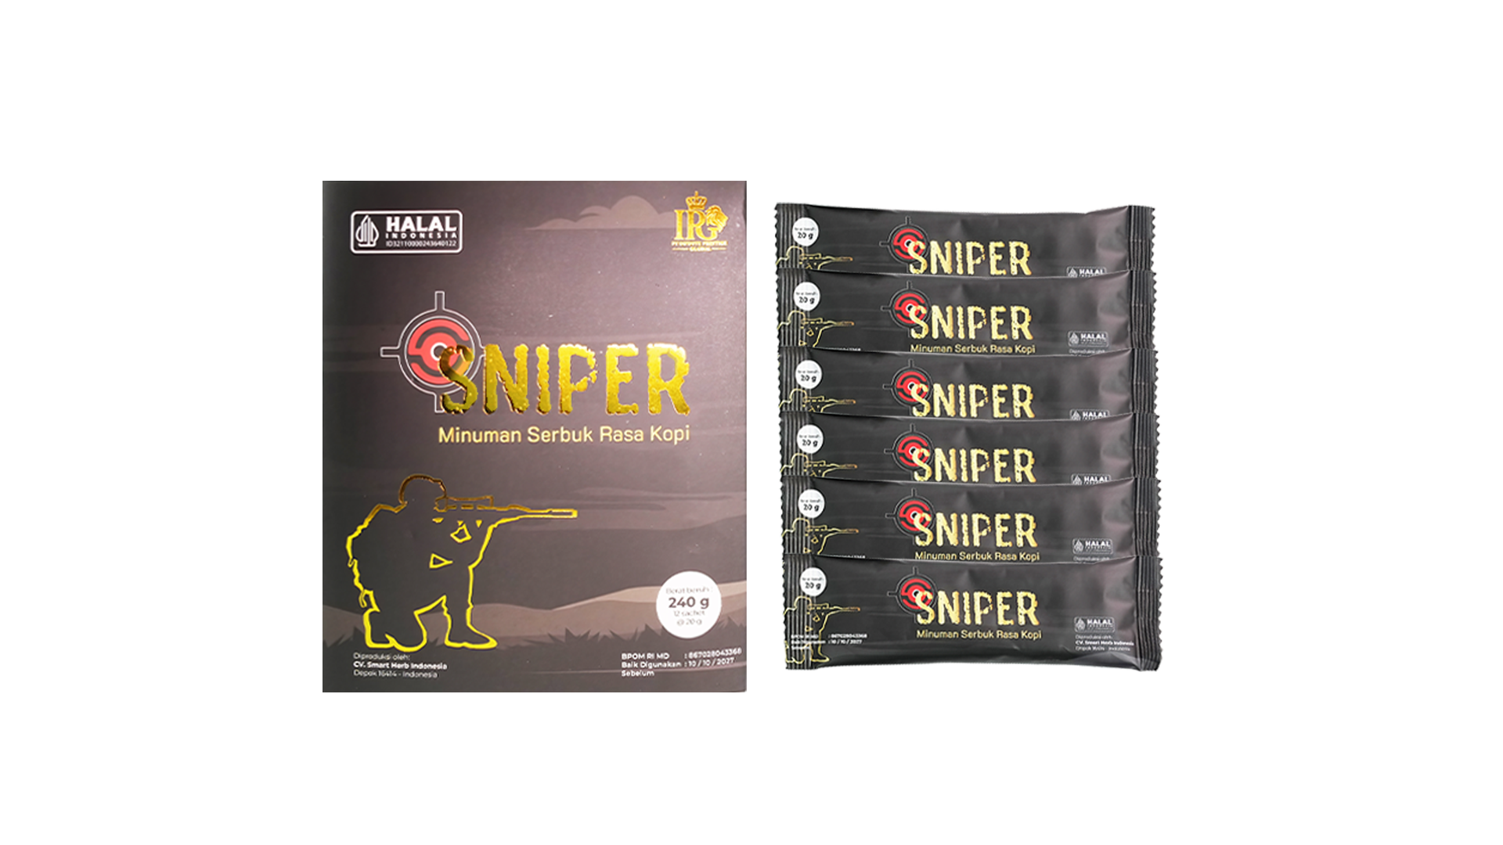

INFINITE PRESTIGE GLOBAL
KOPI STAMINA
SNIPER
Energi Fokus,, Performa Vitalitas maksimal

Slide 2
INFINITE PRESTIGE GLOBAL
PRODUCT KNOWLEDGE
Kopi Sniper

Slide 3
INFINITE PRESTIGE GLOBAL
Komposisi
Gula aren yang Manis alami untuk stabilkan energy
Kopi bubuk murni untuk mengikatkan fokus dan stamina
Krimer mengandung protein yang mendukung metabolisme
L-Arginine untuk melancarkan darah dan vitalitas pria
Vitamin B3 Anti Lelah dan metabolisma Egergy
Ekstrak Gingseng untuk meningkatkan daya tahan

Slide 4

INFINITE PRESTIGE GLOBAL
INFINITE PRESTIGE GLOBAL
Manfaat Utama
Energy Instan & Tahan Lama
Fokus dan konsentrasi lebih tajam
Meningkatkan Stamina & Vitalitas
Mendukung Kesehatan Jantung dan sirkulasi darah
Mood Booster dan Anti Stress
Tubuh lebih bertenaga dan percaya diri

Slide 5

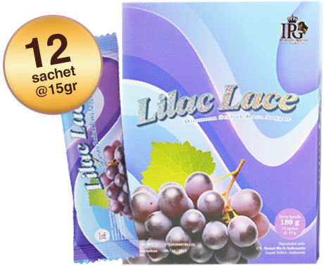
INFINITE PRESTIGE GLOBAL
Kesimpulan
Collagen
Vitamin E
Kopi Sniper Adalah minuman energy berbahan premium dengan perpaduan kopi murni, gingseng,L-Arginine, Vitamin B3, Gula Aren, dan Krimer susu
Memberikan Energy Cepat , meningkatkan focus, mendukung vitalitas, serta menjaga Kesehatan sirkulasi darah dan daya tahan tubuh
Menjaga Elastisitas dan mengencangkan kulit
Mengurangi Garis halus yang menyebabkan kerutan
Mempercepat regenarasi kulit agar tampak muda dan sehat
Membantu pertumbuhan kuku dan rambut yang kuat
Menutrisi dan melembabkan kulit dari dalam
Membantu memperbaiki jaringan kulit yang rusak
Menjaga kelembapan dan menghaluskan kulit
Mencegah penuaan dini dan menjaga elastisitas
Melindungi sel tubuh dari stress oksidatif

